Slide 1
CONTROL DE FLUJO DE TEXTO
COMO CONTROLAMOS EL TEXTO DE NUESTRA WEB
SERGIO SÁNCHEZ CARRASCO

Slide 2
INDICE DE CONTENIDOS
GESTIÓN DE ESPACIOS EN BLANCO Y SALTOS DE LÍNEA
MANEJO DEL DESBORDAMIENTO DE TEXTO
CONTROL DEL CORTE DE PALABRAS
AJUSTES DE PALABRAS LARGAS
BALANCE Y ESTÉTICA DEL TEXTO
RESUMEN DE BUENAS PRÁCTICAS

Slide 3
1. GESTIÓN DE ESPACIOS EN BLANCO Y SALTOS DE LÍNEA
La propiedad white-space define cómo se manejan los espacios en blanco y los saltos de línea en un bloque de texto. Sus valores son:
  Normal: Valor por defecto. Los espacios en blanco adicionales son ignorados y los saltos de línea se generan automáticamente para ajustar el texto.
  Nowrap: Evita los saltos de línea automáticos, forzando que todo el textose mantenga en una única línea. NO SE SUELE UTILIZAR.
  Pre: Muestra el texto exactamente como está escrito en HTML, mismos espacios.
  Pre-wrap: Combina pre y normal. Respeta los saltos de línea de HTML pero también ajusta el contenido al ancho del contenedor.

Slide 4
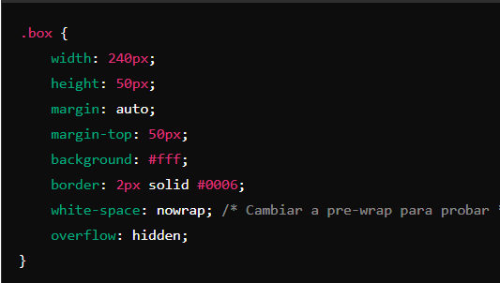
1. GESTIÓN DE ESPACIOS EN BLANCO Y SALTOS DE LÍNEA
Ejemplo de uso:

Slide 5

2. MANEJO DEL DESBORDAMIENTO DE TEXTO
La propiedad text-overflow controla cómo se presenta el texto que no cabe dentro de su contenedor. El valor más común es ellipsis, que agrega puntos suspensivos (‘…’) cuando el texto se desborda.
White-space: nowrap; Mantiene el texto en una sola línea.
Text-overflow: ellipsis; Muestra puntos suspensivos si el texto es demasiado largo.
Overflow: hidden; Oculta el contenido que se sale del contenedor

Slide 6
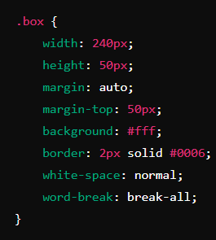
3. CONTROL DEL CORTE DE PALABRAS
La propiedad Word-break define como gestionar las palabras que NO caben en una línea.
Valores comunes:
  Break-all: Corta las palabras en cualquier punto, incluso si no es al final de una silaba o palabra.
  Keep-all: Mantiene las palabras completas, evitando que se corten, útil para el coreano.

Slide 7
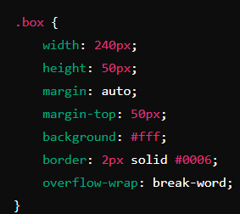
4. AJUSTE DE PALABRAS LARGAS
La propiedad overflow-wrap es similar a Word-break, pero está más enfocada en evitar el desbordamiento del contenido al romper las palabras en silabas.
Valores comunes:
  Break-Word: Rompe palabras en silabas si no caben.
  Anywhere: Rompe palabras LARGAS en cualquier punto para evitar desborde.

Slide 8
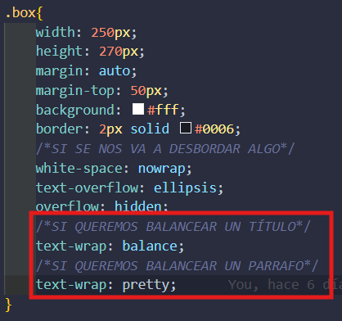
5. BALANCEO Y ESTÉTICA DEL TEXTO
La propiedad text-wrap es experimental y se utiliza para mejorar la estética del texto al presentarlo.
Valores:
  Balance: Distribuye las palabras de manera equilibrada. Para TITULOS (h1,h2)
  Pretty: Optimiza la distribución del texto en párrafos largos, evitando que una línea termine con una sola palabra (evita huérfanos).

Slide 9
6. RESUMEN DE BUENAS PRÁCTICAS
Usar White-space: nowrap, text-overflow: ellipsis y overflow: hidden para manejar texto que se desborda.
Usar text-wrap:balance para títulos y text-wrap:pretty para textos.

